Slide 1
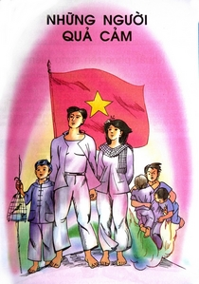
TẬP ĐỌC 4
KHUẤT PHỤC TÊN CƯỚP BIỂN

Slide 2
Tuần này chúng ta học chủ điểm gì?
Tên chủ điểm gợi lên cho em những điều gì?
Những người quả cảm
Tên chủ đề gợi cho em nhớ đến những người dũng cảm, gan dạ, dám hy sinh bản thân mình vì người khác.

Slide 3
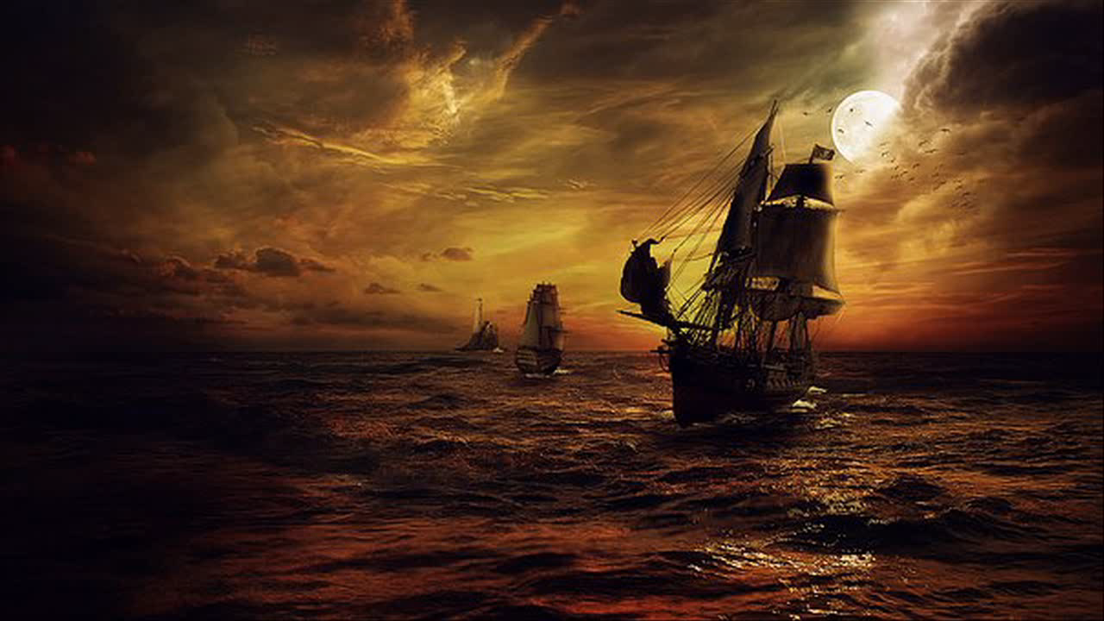
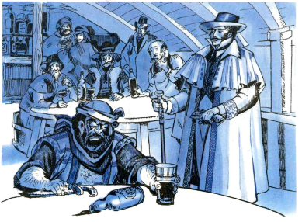
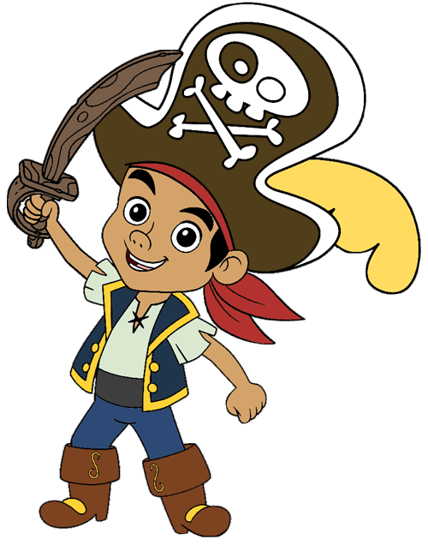
Trong video có gì?
→ Trong video có các hình ảnh liên quan đến cướp biển.
Các em quan sát tranh và cho biết tranh vẽ gì?
Mời các bạn xem video nhé!
Tranh vẽ những tên cướp biển.

Slide 4
Tập đọc
KHUẤT PHỤC TÊN CƯỚP BIỂN
Xti-ven-xơn

Slide 5
Hoạt động 1: Luyện đọc
Bài chia làm 3 đoạn:
+ Đoạn 1: Từ Tên chúa tàu ấy đến bài ca man rợ.
+ Đoạn 2: Từ Một lần đến tôi quyết làm cho anh bị treo cổ trong phiên tòa sắp tới.
+ Đoạn 3: Từ Trông bác sĩ lúc này đến im như thóc.
Từ ngữ | Luyện đọc
- trắng bệch - loạn óc - lăm lăm | Có câm mồm không? Anh bảo tôi phải không? Nghiêm nghị

Slide 6
Hoạt động 2: Tìm hiểu bài
Tìm trong bài, những từ ngữ nào cho thấy tên chúa tàu rất dữ tợn?
Qua đoạn 1, cho em biết điều gì?
→ Trên má có vết sẹo chém dọc xuống, trắng bệch, uống rượu nhiều, lên cơn loạn óc, hát bài ca man rợ.
→ Hình của tên chúa tàu.

Slide 7
Chi tiết miêu tả tính hung hãn của tên chúa tàu là?
CHI TIẾT | ĐÚNG | SAI
Tên chúa tàu cao lớn vạm vỡ, da lưng sạm như gạch nung
SAI
Hắn quen lệ đập tay xuống bàn quát mọi người im
ĐÚNG
Trên mặt hắn có một vết sẹo chém dọc xuống trắng bệch
SAI
Rút soạt dao ra chực đâm
ĐÚNG

Slide 8
Thấy tên cướp như vậy, bác sĩ Ly đã làm gì?
Những lời nói, cử chỉ đó của bác sĩ Ly cho thấy ông là người như thế nào?
→ Bác sĩ Ly dõng dạc và quả quyết: nếu hắn không cất đao sẽ đưa hắn ra tòa.
Hoạt động nhóm 2
Đoạn 2 kể về chuyện gì?
Đoạn 2 kể lại cuộc đối đầu giữa bác sĩ Ly và tên cướp biển.
→ Là người rất nhân từ, điềm đạm nhưng cũng rất cương quyết, dũng cảm.

Slide 9
Cặp câu nào trong bài khắc họa hai hình ảnh đối nghịch nhau của bác sĩ Ly và tên cướp biển?
a.Trông bác sĩ với gã kia lúc này khác nhau một trời một vực. Mỗi người như ở hai đầu chiến tuyến.
b.Một đằng thì đức độ hiền lành mà nghiêm nghị. Một đằng thì nanh ác hung hăng
b.Một đằng thì đức độ hiền lành mà nghiêm nghị. Một đằng thì nanh ác hung hăng
b.Hai người gườm gườm nhìn nhau. Tên cướp biển cúi gằm mặt ngồi xuống.

Slide 10
Vì sao bác sĩ Ly khuất phục được tên cướp biển hung hãn?
a. Vì bác sĩ khỏe hơn tên cướp biển.
b. Vì bác sĩ dọa đưa tên cướp biển ra tòa.
c. Vì bác sĩ bình tĩnh và cương quyết bảo vệ lẽ phải.

Slide 11
Nội dung: Ca ngợi hành động dũng cảm của bác sĩ Ly trong cuộc đối đầu với tên cướp biển hung hãn.
Vì bác sĩ bình tĩnh và cương quyết bảo vệ lẽ phải. (Tên cướp biển có thể sợ bác sĩ đưa ra tòa. Thế nhưng trước hết, hắn phải khuất phục sức mạnh của một người trong tay không có vũ khí nhưng vẫn khiến hắn phải nể sợ).

Slide 12
Hoạt động 3: Đọc diễn cảm
Toàn bài đọc với giọng rõ ràng, dứt khoát dần theo diễn biến câu chuyện
Lời tên cướp: cục cằn, hung dữ.
Lời bác sĩ Ly: điềm tĩnh, kiên định, đầy sức thuyết phục.

Slide 13
Câu chuyện khuất phục tên cướp biển giúp em hiểu ra điều gì?

Slide 14
Nội dung: Ca ngợi hành động dũng cảm của bác sĩ Ly trong cuộc đối đầu với tên cướp biển hung hãn.

Slide 15
Chúc các em học tốt!

